Slide 1
Управление Федеральной налоговой службы по г. Севастополю
Введение Единого налогового счета. Преимущества нового механизма уплаты налогов.
Демонстрация Личного кабинета налогоплательщика.
Начальник отдела урегулирования состояния расчетов с бюджетом
Красноперов Андрей Николаевич
20.10.2022 года

Slide 2
ВВЕДЕНИЕ ЕНП и ЕНС
Федеральный закон от 14.07.2022 N 263-ФЗ
«О внесении изменений в части первую и вторую Налогового кодекса Российской Федерации»
начало действия – с 01.01.2023 года
Плательщики –
физические лица и организации, являющихся налогоплательщиками, плательщиками сборов, плательщиками страховых взносов и (или) налоговыми агентами
ЕНП –
- Перечисление (взыскание) в счет уплаты налога, взноса, сбора;
- Проценты на излишне взысканные платежи;
- Суммы, подлежащие возмещению (подтверждено КНП)
Совокупная обязанность –
общий объем подлежащих уплате:
- налогов и авансовых платежей по ним, кроме НДФЛ для отдельных иностранных работников;
- сборов, кроме госпошлины, по которой не выдан исполнительный документ;
- страховых взносов;
- пеней, штрафов и процентов

Slide 3
ЕДИНЫЙ НАЛОВЫЙ ПЛАТЕЖ
2
Обязанность по уплате налогов, сборов и взносов будут считать исполненной:
- с даты перечисления единого налогового платежа;
- со дня, на который приходится срок уплаты налога (в случае зачета);
- со дня учета на счете совокупной обязанности, если на нем есть достаточное положительное сальдо;
- со дня удержания суммы налоговым агентом.
РАСПРЕДЕЛЕНИЕ ЕНП
1 ОЧЕРЕДЬ
НЕДОИМКА - начиная с налога
с более ранним сроком уплаты
Сальдо единого налогового счета представляет собой разницу между излишне перечисленными денежными средствами и суммами неисполненных обязанностей.
В течение 2023 года плательщики вправе оформлять платежные документы по действующему порядку (заменяет обязанность по представлению уведомлений).
!!!!!! Переплата по налогу на прибыль в БС не учитывается при формировании сальдо ЕНС и подлежит автоматическому зачету в счет предстоящих платежей без заявления плательщика.
2 ОЧЕРЕДЬ
НАЧИСЛЕНИЯ - с текущим сроком уплаты
3 ОЧЕРЕДЬ
ПЕНИ, ПРОЦЕНТЫ И ШТРАФЫ
Если денег недостаточно и сроки уплаты совпадают, то ЕНП распределится пропорционально суммам таких обязательств

Slide 4
СОВОКУПНАЯ ОБЯЗАННОСТЬ
3
Не включаются в совокупную обязанность:
- платежи, со срока перечисления которых прошло более 3 лет;
- суммы, которые указаны в решении о привлечении или об отказе в привлечении к ответственности, если суд принял обеспечительные меры и приостановил действие решения;
- НПД, а также сборы за пользование объектами животного мира или водных биоресурсов, которые перечислили не в составе ЕНП.
Совокупная обязанность – общая сумма налогов, авансовых платежей, сборов, страховых взносов, пеней, штрафов, процентов, которую обязан уплатить налогоплательщик:
- налоги и авансовые платежи по ним, кроме НДФЛ для отдельных иностранных работников;
- сборы, кроме госпошлины, по которой не выдан исполнительный документ;
- страховые взносы;
- пени, штрафы, проценты.
ИСКЛЮЧЕНИЯ
Совокупная обязанность формируется и подлежит учету на ЕНС на основе:
- налоговой отчетности (в т.ч. уточненной);
- налоговых уведомлений;
- сообщений об исчисленных суммах;
- решений об отсрочке или рассрочке;
- решений о привлечении (об отказе в привлечении) к ответственности;
- судебных актов, решений вышестоящих органов и исполнительных документов.

Slide 5
СРОКИ УПЛАТЫ
СУЩЕСТВУЮЩИЙ ПОРЯДОК
НОВЫЙ ПОРЯДОК
 |  |  |  | 1 | 2 | 3
4 | 5 | 6 | 7 | 8 | 9 | 10
11 | 12 | 13 | 14 | 15 | 16 | 17
18 | 19 | 20 | 21 | 22 | 23 | 24
25 | 26 | 27 | 28 | 29 | 30 | 31
 |  |  |  | 1 | 2 | 3
4 | 5 | 6 | 7 | 8 | 9 | 10
11 | 12 | 13 | 14 | 15 | 16 | 17
18 | 19 | 20 | 21 | 22 | 23 | 24
25 | 26 | 27 | 28 | 29 | 30 | 31
15. СВ
20. Водный налог
22. Налог на игорный бизнес
25. Акцизы, НДПИ, НДС
28. Прибыль
30. Транспортный, земельный налоги и налог на имущество организаций
31. ЕСХН
25. Подача декларации
28. Срок уплаты
Применяются к правоотношениям по представлению налоговых деклараций (расчетов) и уплате (перечислению) соответствующих налогов, авансовых платежей по налогам, сборов, страховых взносов начиная с 1 января 2023 года

Slide 6
ПРЕИМУЩЕСТВА ЕНС
ПРОЗРАЧНОСТЬ И СЕРВИСНОСТЬ
ПЛАТИТЬ ПРОЩЕ
Онлайн доступ для плательщиков детализации начислений и уплаты налогов
Интеграция доступа как в ЛК, так и в IT-платформы плательщиков по открытому API
1 платеж в месяц
2 реквизита в платежке
ЭКОНОМИЯ ДЕНЕГ И ВРЕМЕНИ
1 сальдо расчетов с бюджетом: нет пени при наличии переплаты и недоимки, нет невыясненных, нет зачетов
1 день на возврат
1 операция чтобы передать свою переплату другому лицу
Нет срока давности для платежей старше 3-х лет
Нет необходимости получения справок о долге — госорганы сами обменяются информацией о состоянии расчетов с бюджетом
ПРОЩЕ РАЗОБРАТЬСЯ С ДОЛГОМ
1 день на снятие приостановки со счетов при уплате долга.
1 документ взыскания

Slide 7
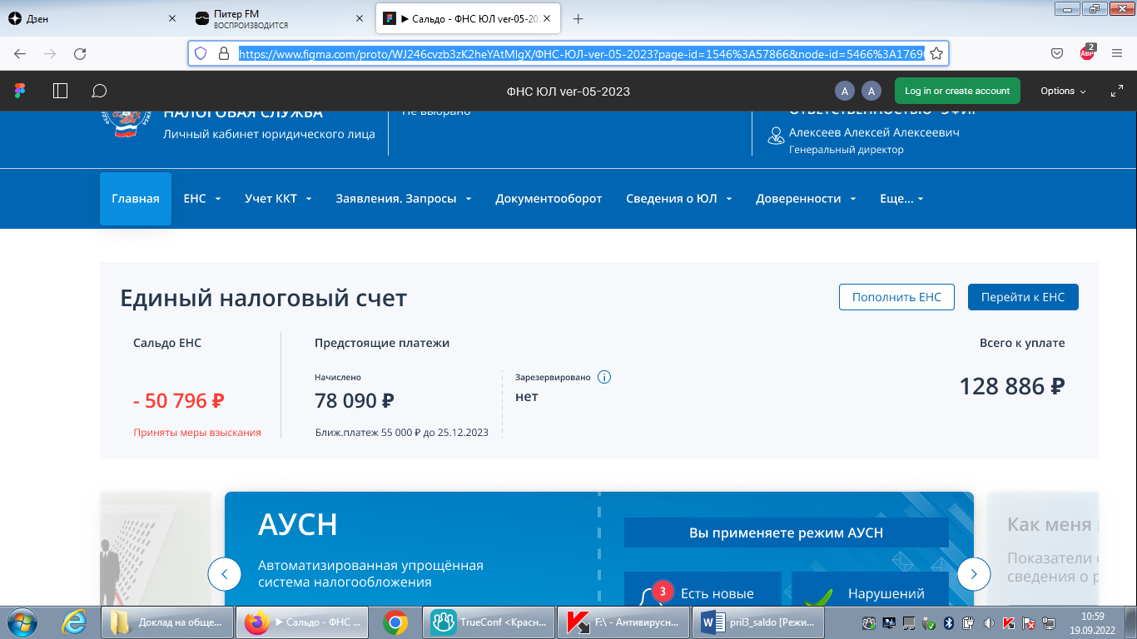
ЛИЧНЫЙ КАБИНЕТ

Slide 8
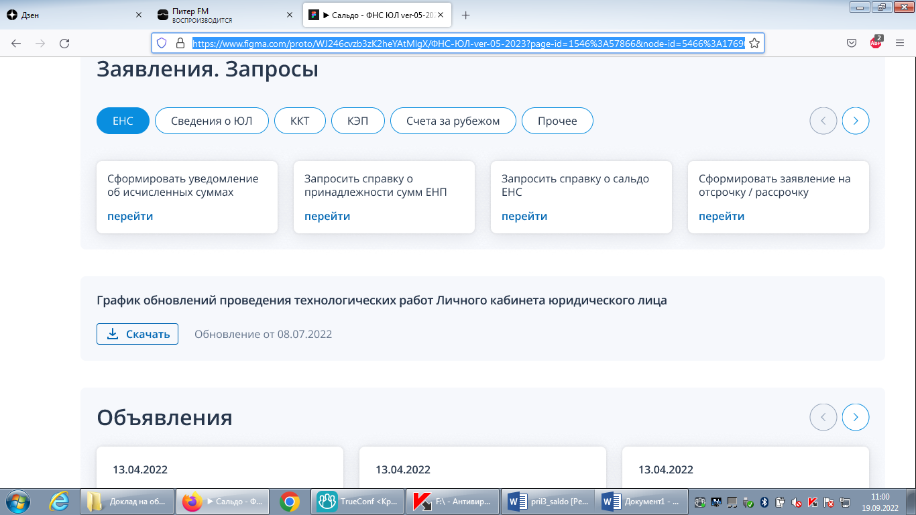
ЛИЧНЫЙ КАБИНЕТ

